Slide 1
專案名稱：
ATP一鍵詢單-
關鍵材料配置最佳化專案之系統建置
部門： AITBF1
姓名：朱柏賢
指導者： 吳佳杬

Slide 2


專案摘要 系統化詢單流程及最佳化關鍵材料配置
專案目的
改善現行詢單流程，將流程系統化，提升整體詢單效率，使剩料配置最佳化，進而提升接單量，增加企業競爭力。
以數學規劃方式，使用CPLEX建立混整數規劃模型，進行最佳化運算，結合VSTO開發UI介面，依照使用者需求與當前剩料資訊，立即提供最佳化資訊，輔助決策，加速詢單流程
專案內容
此模型與系統可接受多使用者同時進行詢單作業，並能在數秒內提供詢單結果，大幅降低單一詢單所花費之時間 (2至3天➔數秒)與所耗費人力，提升整體效率與效益
專案結果

Slide 3
Agenda
專案架構
問題定義
資料前處理
執行方式
專案結果及結論

Slide 4
Agenda
專案架構
問題定義
資料前處理
執行方式
專案結果及結論

Slide 5







專案架構
Model端
UI端
問題定義
UI介面
VSTO
詢單引擎
CPLEX
結果呈現
VSTO
資料前處理
C# & PL/SQL
專案準備
專案Part I (本專案)
專案Part II

Slide 6


專案架構
BOM
因01!/05!/46!三種料號Lead time較長，易產生缺料情形，故本專案聚焦於此三種關鍵材料詢單作業
Results
最大齊套料配置
Remaining
Key Material
01!/05!/46!
Sales Inquiry
Alternatives
WPS
From 最大齊套料配置
UI Input
From Database
UI Output

Slide 7
Agenda
專案架構
問題定義
資料前處理
執行方式
專案結果及結論

Slide 8
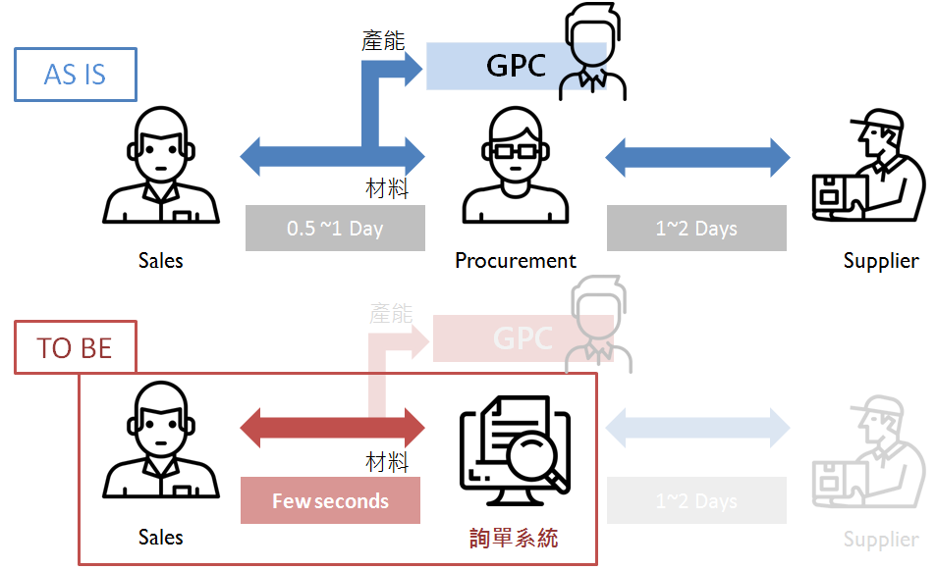
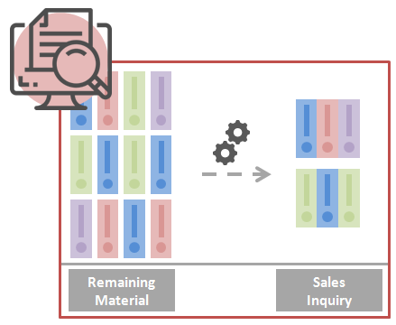
問題定義
本專案系統自動運算剩餘關鍵材料是否足夠供給Sales詢單之所有機種
藉由系統化詢單系統，可將流程縮短至數秒內

Slide 9
Agenda
專案架構
問題定義
資料前處理
執行方式
專案結果及結論

Slide 10
資料前處理：UI介面與詢單引擎資料串接
以C#呼叫 SQL Procedure 方式，在資料庫上創建BOM表供詢單引擎讀取
清空現有資料表
TRUNCATE_ALL
輸入詢單資訊
INSERT_PARAM
創建BOM表
OUTPUT_RESULTBOM
篩選關鍵料號
OUTPUT_RESULTBOM_NEED
取關鍵料號剩料
MAT_SUPPLY_TABLE
清除所使用之資料表中資料，但保留其欄位格式，以利後續寫入
依據使用者所輸入之詢單TOP、週別及數量，產出對應資料表供詢單引擎讀取
依據使用者所輸入之詢單TOP，串接出該TOP之完整BOM表，並以Part_path完整呈現料號路徑
依據前述Procedure所產出之BOM表，篩選出 01! / 05! / 46! 關鍵料號BOM表
依據使用者輸入之詢單TOP，找尋所需出 01! / 05! / 46!關鍵料號之剩料數量

Slide 11

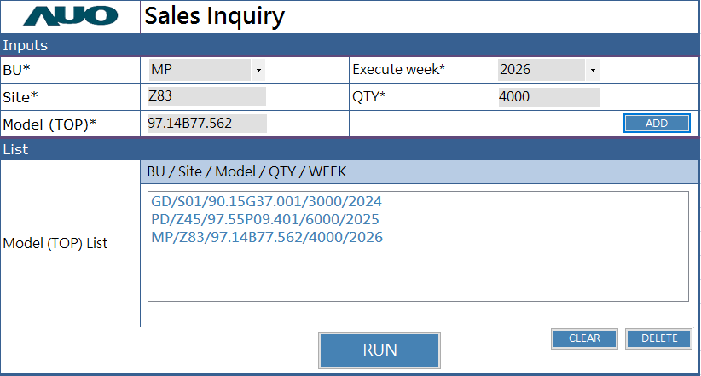


資料前處理：串接詢單引擎前置資料
清空現有資料表
輸入詢單資訊
創建BOM表
篩選關鍵料號
取關鍵料號剩料
TOP需求展開：依據使用者輸入之詢單TOP、週別及數量，產出前置資料

Slide 12
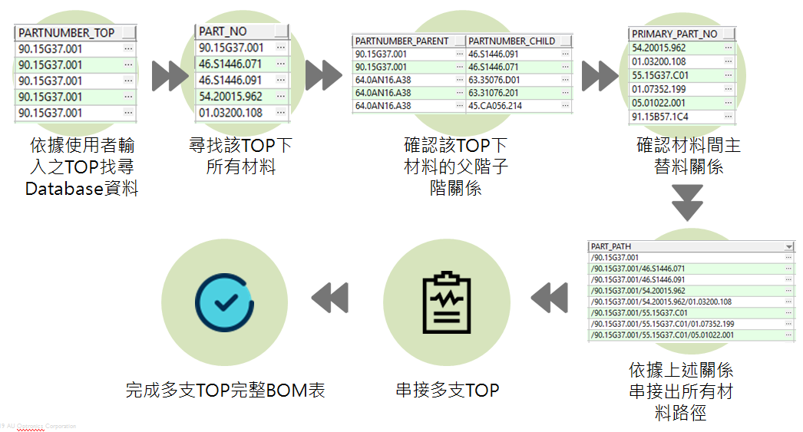
資料前處理：創建BOM表流程
清空現有資料表
輸入詢單資訊
創建BOM表
篩選關鍵料號
取關鍵料號剩料

Slide 13
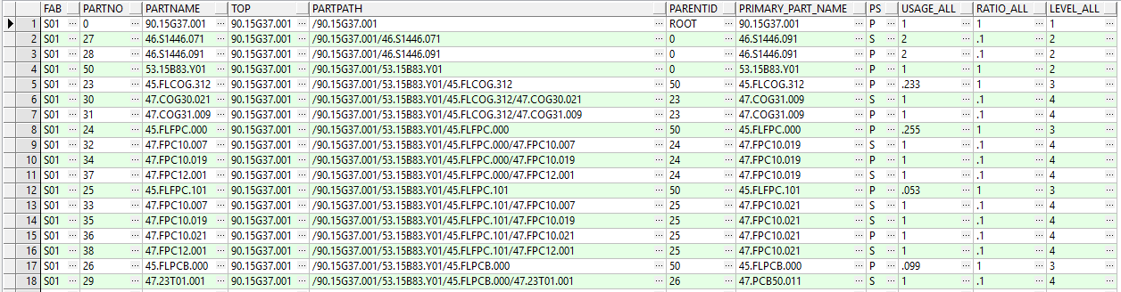
資料前處理：BOM表範例
清空現有資料表
輸入詢單資訊
創建BOM表
篩選關鍵料號
取關鍵料號剩料
以Database中現有資料表，依據所詢TOP串接出詢單引擎所需之BOM表，並以PART PATH完整呈現該料號路徑
…
Example: TOP: 90.15G37.001, 427 rows

Slide 14
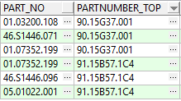
資料前處理：BOM篩選關鍵料號
清空現有資料表
輸入詢單資訊
創建BOM表
篩選關鍵料號
取關鍵料號剩料
依照所篩選出之關鍵料號，按其Part path逐層向上階層搜尋，直到尋找到Top為止，即產出完整路徑上所有需求料號
PART_PATH：
/ 91.15B57.1C4 / 90.15B57.058 / 55.15B57.C27 / 05.01022.001
1
2
Stop
3

Slide 15
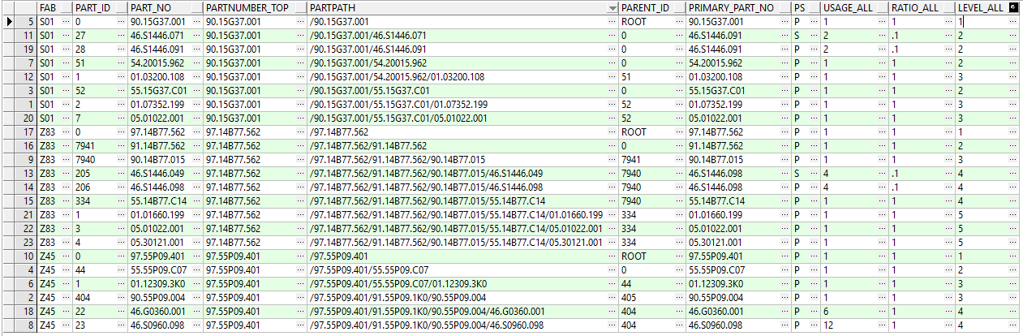
資料前處理：篩選後BOM範例
清空現有資料表
輸入詢單資訊
創建BOM表
篩選關鍵料號
取關鍵料號剩料
資料清理後，僅留下01! / 05! / 46! 關鍵料號之BOM表範例
Example:
TOP : 90.15G37.001
97.14B77.562
97.55P09.401

Slide 16
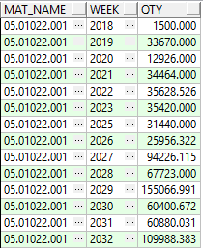
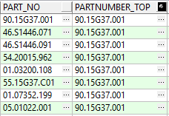
資料前處理：串接詢單引擎前置資料
清空現有資料表
輸入詢單資訊
創建BOM表
篩選關鍵料號
取關鍵料號剩料
剩料表：依據篩選後之BOM中各TOP下的關鍵料號，找尋各週別之剩料數量
Remaining
Key Material
01!/05!/46!
搜尋剩料
BOM表中關鍵料號
產出剩料表

Slide 17
Agenda
專案架構
問題定義
資料前處理
執行方式
專案結果及結論

Slide 18



執行方式：開發環境
以C#結合VSTO，開發UI介面，讓使用者能依據自身需求，輸入欲查詢之詢單資料，配合多項偵錯機制，提供完善介面功能
透過PLSQL，依據使用者所輸入之詢單資料，自動呼叫Procedure串接內部資料庫，建立各項資料表，為詢單引擎提供前置資料，加速詢單流程進行

Slide 19



執行方式：執行流程
開啟程式 /
確認資料庫連線
確認輸入資料
驅動CPLEX
輸入詢單資料
呼叫SQL Procedure
結果呈現

Slide 20
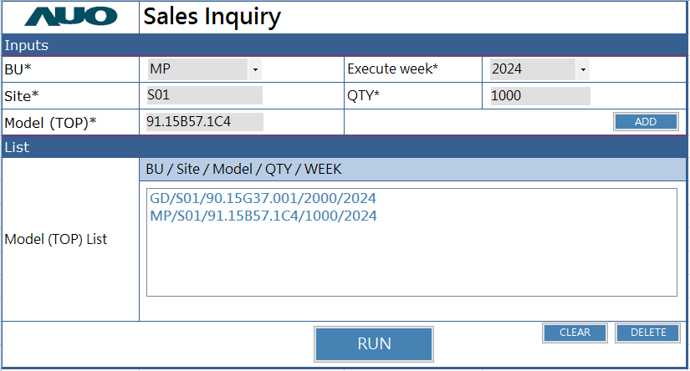
執行方式：UI介面 - Input
選擇料號BU
輸入料號Site
輸入欲詢TOP料號
選擇詢單週別
輸入詢單數量
顯示成功輸入結果
1
4
1
2
4
5
2
3
5
3
6
6

Slide 21
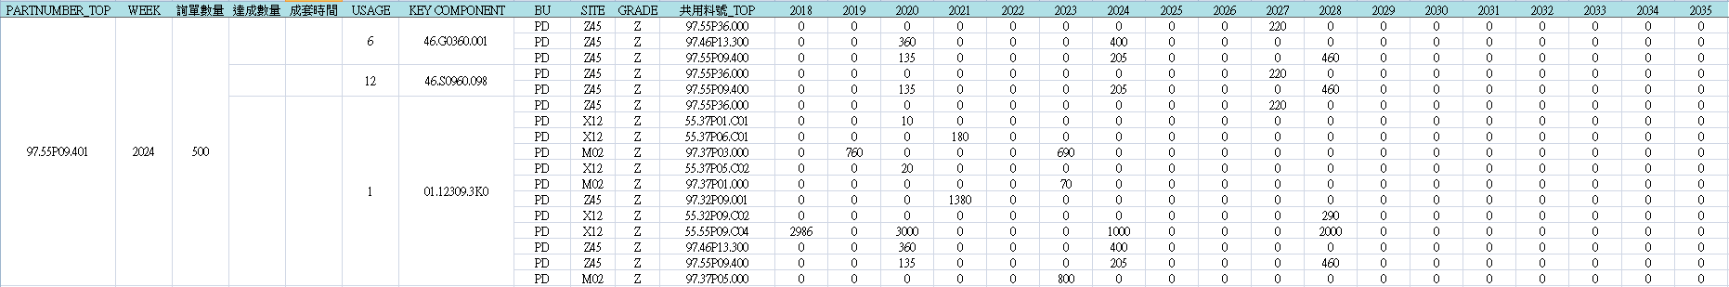
執行方式： UI介面 - Output
所詢TOP 下 01! / 05! / 46! 關鍵料號詢單結果呈現
WPS中共用該01! / 05! / 46! 關鍵料號之TOP
WPS中該TOP各週別投料數量展開
1
2
3
現行流程下，使用者較難取得Section 3資料，透過本系統串接WPS將資料展開，能在關鍵料號不足時提供使用者其他共用料號之資訊，提高資訊透明度

Slide 22
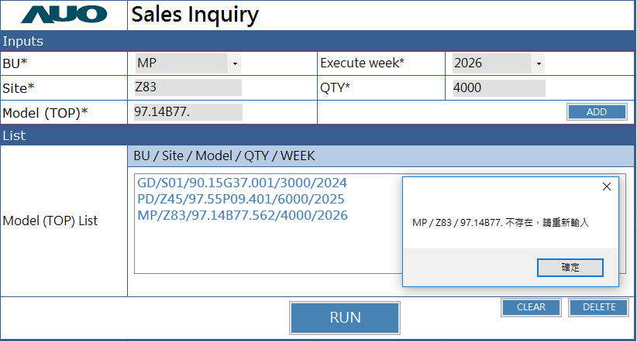
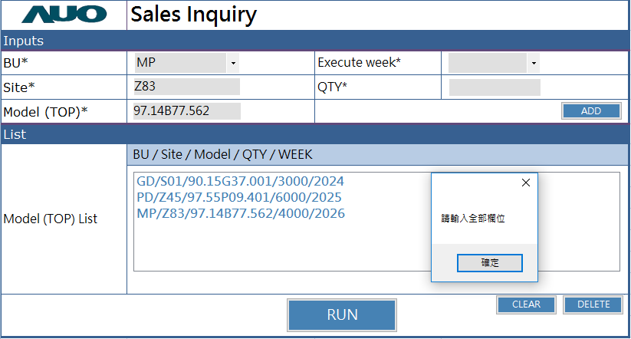
執行方式：偵錯機制
按下輸入(ADD)後，系統自動檢查資料庫中是否有該BU/Site/Top組合
若有空值欄位，按下輸入(ADD)後提醒使用者輸入全部欄位
1
2

Slide 23
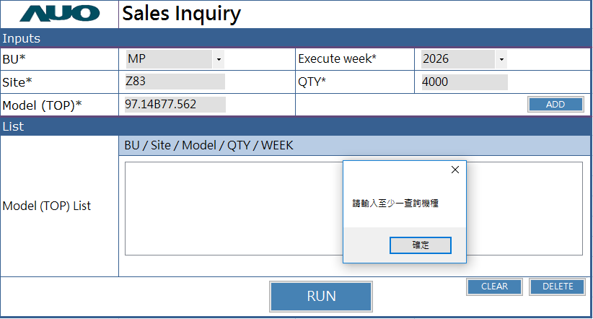
執行方式：偵錯機制
若使用者在未輸入任何查詢機種下執行程式(RUN)，系統亦會跳出通知提醒

Slide 24
Agenda
專案架構
問題定義
資料前處理
執行方式
專案結果及結論

Slide 25





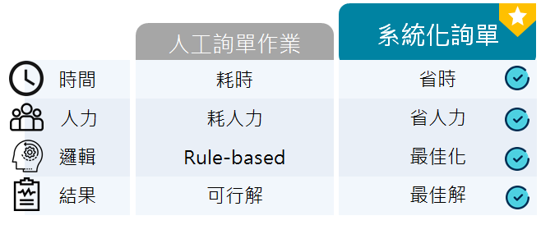
專案結果及結論
詢單系統化
提高接單量
改善現行詢單流程，將流程系統化，提升整體詢單效率
透過程式快速反應，能讓Sales快速得知詢單結果，增加接單率
節省時間及人力成本
提升企業競爭力
提供決策輔助
以程式系統取代人力，降低來回溝通時間及所耗費人力
透過關鍵共用料號展開，提供使用者在缺料時能快速做出決策

Slide 27


